Slide 1
Моделирование центрального процессора с помощью интерпретации
Лаборатория суперкомпьютерных технологий для биомедицины, фармакологии и малоразмерных структур
Юлюгин Евгений
yulyugin@gmail.com
25.02.2013
Notes:
13.10.2013

Slide 2
Общий цикл работы процессора ↔ цикл интерпретации
Примеры реализации
Проблемы интерпретации
Улучшенные схемы
Некоторые общие вопросы симуляции
Лаборатория суперкомпьютерных технологий для биомедицины, фармакологии и малоразмерных структур
2

Slide 3
Основной цикл работы процессора
Fetch
Advance PC
Decode
Write Back
Execute
Лаборатория суперкомпьютерных технологий для биомедицины, фармакологии и малоразмерных структур
3
Notes:
13.10.2013

Slide 4
Код (switched, переключаемый)
while (!interrupt) {
raw_code = fetch(PC);
(opcode, operands) = decode(raw_code);
switch (opcode) {
case opcode1: func1(operands); PC++; break;
case opcode2: func2(operands); PC++; break;
/*...*/
}
}
Лаборатория суперкомпьютерных технологий для биомедицины, фармакологии и малоразмерных структур
4

Slide 5
Анатомия одной инструкции
cmpxchgadd, src1, src2, dst1
dst2
99%
1%
Регистры, память, константы
Неявные
операнды:
Flags, memory,…
Обычное
поведение
Исключение
Лаборатория суперкомпьютерных технологий для биомедицины, фармакологии и малоразмерных структур
5

Slide 6
Уточнённый цикл работы
Fetch
Advance PC
Decode
WB
Execute
Exception
Лаборатория суперкомпьютерных технологий для биомедицины, фармакологии и малоразмерных структур
6

Slide 7
Исключительные ситуации
Interruptions (термин из документации IA-64) — вмешательство (?)
Exception — синхронное исключение, без повторения текущей инструкции
Fault — синхронное, с повторением текущей инструкции
Trap — синхронные, общий случай для некоторой инструкции
Interrupt — внешнее асинхронное прерывание
Лаборатория суперкомпьютерных технологий для биомедицины, фармакологии и малоразмерных структур
7

Slide 8
Чтение инструкции из памяти
«Простое» чтение байт из памяти?
Невыровненный (unaligned) адрес в памяти
Вызывает забавные эффекты в некоторых архитектурах
Доступ на границе двух страниц памяти
Разные страницы могут иметь разные характеристики
Может оказаться, что до выполнения инструкции мы так и не дойдём.
Fetch
Advance PC
Decode
Write Back
Execute
Лаборатория суперкомпьютерных технологий для биомедицины, фармакологии и малоразмерных структур
8

Slide 9
Декодирование (1/3)
Перевод данных об инструкции из машинного представления во внутреннее (высокоуровневое), удобное для последующего анализа
Вход: “df ce 0f ad de”
Результат:
instruction {
opcode = ADDL_R_M, num_operands = 2,
src1 = {type = OP_REG, length = 32, reg = R15, },
dst2 = {type = OP_MEM, length = 16, offset = 0xdead},
disasm = “addl %r15, (0xdead)”,
address = 0x11002233
}
Fetch
Advance PC
Decode
Write Back
Execute
Лаборатория суперкомпьютерных технологий для биомедицины, фармакологии и малоразмерных структур
9

Slide 10
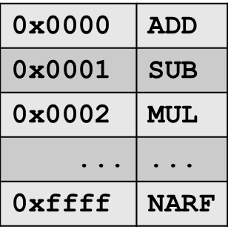
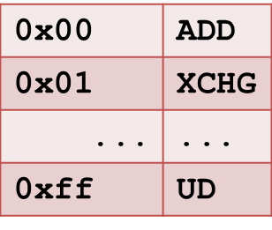
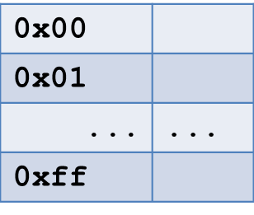
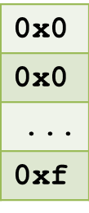
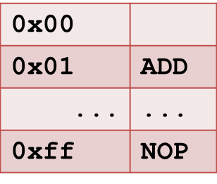
Декодирование (2/3)
Таблица опкодов
Таблицы префиксных кодов
Лаборатория суперкомпьютерных технологий для биомедицины, фармакологии и малоразмерных структур
10

Slide 11
Декодирование (3/3)
Код декодера редко пишется вручную, он генерируется по описаниям
110011XXXYYYY__ => sqrtpd X Y
В общем случае – классическая задача построения синтаксического анализатора
Пример декодера – XED (X86 encoder-decoder)
http://www.pintool.org/docs/24110/Xed/html
Лаборатория суперкомпьютерных технологий для биомедицины, фармакологии и малоразмерных структур
11

Slide 12
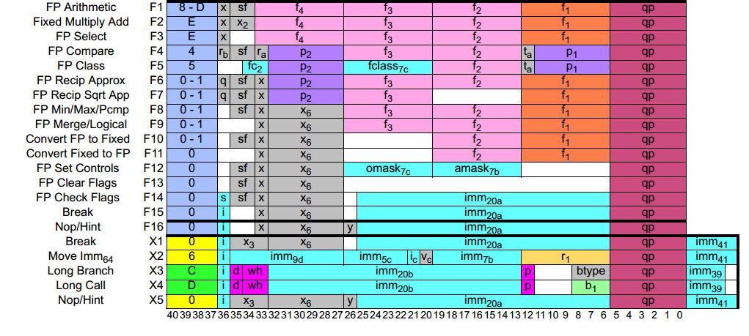
Пример: Itanium 2.3
Лаборатория суперкомпьютерных технологий для биомедицины, фармакологии и малоразмерных структур
12
Intel® Itanium® Architecture Software Developer’s Manual, p 3:296

Slide 13
Дизассемблирование
Закодирование (encoding)
Перевод инструкции из машинного представления в вид, понятный для человека (в мнемонику)
Перевод инструкции из мнемонической записи в машинный код
Перевод инструкции из декодированной структуры в машинный код
Лаборатория суперкомпьютерных технологий для биомедицины, фармакологии и малоразмерных структур
13

Slide 14
Декодирование: суровая реальность
Переменная длина инструкций
IA-32: от 8 до 128 бит
Сколько байт пытаться декодировать за один раз?
Не префиксный код
Зависимость смысла от префикса, режима работы процессора
Пример: 0x48
Полное несоответствие какому-либо здравому смыслу
Fetch
Advance PC
Decode
Write Back
Execute
Лаборатория суперкомпьютерных технологий для биомедицины, фармакологии и малоразмерных структур
14

Slide 15
Исполнение
И. пишется на языке высокого уровня – переносимость между платформами.
Почему бы не написать на ассемблере – ведь будет работать быстрее?
Часто используются генераторы кода по описанию
Слишком много рутинной работы…
Ситуации исключений возникают в 1% случаев, но код для их симуляции пишется долго
Но для начала зачастую достаточно реализовать лишь общий случай.
Fetch
Advance PC
Decode
Write Back
Execute
Лаборатория суперкомпьютерных технологий для биомедицины, фармакологии и малоразмерных структур
15

Slide 16
Запись результата в память
«Обычная» запись в память
Невыровненный адрес
Граница страниц
Попытка изменить регион памяти «только для чтения»
Часть результата может быть записана, а затем случится исключение
Fetch
Advance PC
Decode
Write Back
Execute
Лаборатория суперкомпьютерных технологий для биомедицины, фармакологии и малоразмерных структур
16

Slide 17
Продвижение $PC
Для большинства команд – увеличение счётчика на длину обработанной инструкции
Пример исключения из правил: REP MOVS
Явное изменение PC - команды управления исполнением:
(Un)conditional (In)direct Jump/Branch
Call/Return (subroutine)
Исключения (ловушки)
Fetch
Advance PC
Decode
Write Back
Execute
Лаборатория суперкомпьютерных технологий для биомедицины, фармакологии и малоразмерных структур
17

Slide 18
За и против И.
Пишется на «нормальном» языке – код переносим и читабелен
Простая структура
Надёжность
Расширяемость
Возможность переиспользования кода
Скорость работы: от невысокой до совсем черепашьей
Лаборатория суперкомпьютерных технологий для биомедицины, фармакологии и малоразмерных структур
18

Slide 19
Куда тратится время?
while (!interruption) {
raw_code = fetch(PC);
(opcode, operands) = decode(raw_code);
switch opcode {
case opcode1: func1(operands);
PC++; break;
case opcode2: func2(operands);
PC++; break;
...
}
}
Decode
Op0
Switch
Op1
Op2
Лаборатория суперкомпьютерных технологий для биомедицины, фармакологии и малоразмерных структур
19

Slide 20
Как ускорить интерпретацию?
Избавляемся от медленных операций
Не делаем то, что уже сделано.
Поиск в таблицах => обращение в память
Декодирование (== поиск в таблицах)
Используем ресурсы хозяина эффективно
Предсказатель переходов, обращения в память
Лаборатория суперкомпьютерных технологий для биомедицины, фармакологии и малоразмерных структур
20

Slide 21
Сцепленная интерпретация (Threaded interpretation)
Вместо возвращения к началу цикла «прыгаем» прямо на исполнение следующей инструкции
func0:
/* simulate instr0 */; PC++;
next_opcode = decode(fetch(PC));
goto func_ptr[next_opcode];
func1:
/* simulate instr1 */; PC++;
next_opcode = decode(fetch(PC));
goto func_ptr[next_opcode];
func2:
/* simulate instr2 */; PC++;
next_opcode = decode(fetch(PC));
goto func_ptr[next_opcode];
Op1
Decode
Op0
Decode
Op0
Decode
...
Лаборатория суперкомпьютерных технологий для биомедицины, фармакологии и малоразмерных структур
21

Slide 22
Кэширующая интерпретация (1/3)
В большинстве случаев в код гостевого приложения неизменен
Велика вероятность того, что инструкции с некоторыми $PC будут исполнены много раз (задача)
Зачем каждый раз декодировать их?
Заводим таблицу
addr => decoded_instruction
Лаборатория суперкомпьютерных технологий для биомедицины, фармакологии и малоразмерных структур
22

Slide 23
Кэширующая интерпретация (2/3)
while (true) {
if (operation = cache[PC]); // shortcut
else { // not in cache, long way
operation = decode(fetch(PC));
cache[PC] = operation;
}
switch (operation) {
/* ... */
}
}
Cache
Decode
Op0
Switch
Op1
Op2
Лаборатория суперкомпьютерных технологий для биомедицины, фармакологии и малоразмерных структур
23

Slide 24
Кэширующая интерпретация (3/3)
Ёмкость кэша ограничена, следует хранить адреса, действительно часто исполняемые
Необходимо следить за неизменностью исходного кода
Если была запись, необходимо отбрасывать «испорченные» блоки из кэша
Фаза Fetch пропускается => не совсем точная симуляция (часто это ОК)
Лаборатория суперкомпьютерных технологий для биомедицины, фармакологии и малоразмерных структур
24

Slide 25
Промежуточный итог
Фазы исполнения: F, D, E, W, A
Decoder, disassembler, encoder
Переключаемый (switched) И.
Сцепленный (threaded) И.
Кэшируюший И.
Ситуации: interrupt, trap, exception, fault
Лаборатория суперкомпьютерных технологий для биомедицины, фармакологии и малоразмерных структур
25

Slide 26
Некоторые общие вопросы симуляции
Лаборатория суперкомпьютерных технологий для биомедицины, фармакологии и малоразмерных структур
26

Slide 27
Архитектурное состояние
Где хранить гостевые регистры?
В памяти: uint32 registers[NUM_REGS];
Медленный доступ
На хозяйских регистрах
Всё состояние может не уместиться (x86 -> x86)
Специальный смысл некоторых регистров
Потеря переносимости кода
Компромисс: разместить самые часто используемые ($PC, $SP) на регистрах, остальные – в памяти
Лаборатория суперкомпьютерных технологий для биомедицины, фармакологии и малоразмерных структур
27

Slide 28
Преобразование адресов (1/2)
Аппаратура
Модель
Виртуальный адрес
Физический адрес
Гостевой виртуальный адрес
Гостевой физический адрес
Хозяйский логический адрес
Virtual address
Directory Level 1
Directory Level 2
Physical address
Hash table
Host (virtual) address
Лаборатория суперкомпьютерных технологий для биомедицины, фармакологии и малоразмерных структур
28

Slide 29
Преобразование адресов (2/2)
Преобразование v2p требует нескольких чтений памяти/регистров – медленно.
Этого пытаются избежать с помощью устройств TLB (translation look aside buffer)
наиболее часто используемые пары адресов хранятся в TLB, время доступа к ним – 1 такт.
Аналогичный подход в симуляции – таблица v2h
Существуют аппаратные расширения для ускорения виртуализации памяти (аппаратная трансляция/TLB для гостевых логических адресов), например, Intel EPT.
Лаборатория суперкомпьютерных технологий для биомедицины, фармакологии и малоразмерных структур
29

Slide 30
Доступы в память
RdData = Memory[PhysAddr]; // ???
Memory[PhysAddr] = WrData; // ???
Куда может попасть такой доступ?
В ОЗУ
В ПЗУ – запись невозможна
В зеркальный регион – изменения проявятся где-то в другом месте
В периферийное устройство (MMIO)
Лаборатория суперкомпьютерных технологий для биомедицины, фармакологии и малоразмерных структур
30

Slide 31
Ресурсы для дополнительного чтения
University of Kansas. EECS 700 Virtual Machines http://www.ittc.ku.edu/~kulkarni/teaching/EECS700-VM/index.html
Fredrik Larsson, Peter Magnusson, Bengt Werner. SimGen: Development of Efficient Instruction Set Simulators.
ftp://ftp.sics.se/pub/SICS-reports/Reports/SICS-R--97-03--SE.ps.Z
D. Mihoka , S. Shwartsman. Virtualization Without Direct Execution or Jitting: Designing a Portable Virtual Machine Infrastructure http://bochs.sourceforge.net/
Yair Lifshitz, Robert Cohn, Inbal Livni, Omer Tabach, Mark Charney, Kim Hazelwood. Zsim: A Fast Architectural Simulator for ISA Design-Space Exploration
Лаборатория суперкомпьютерных технологий для биомедицины, фармакологии и малоразмерных структур
31

Slide 32
На следующей лекции:
Можно ли сделать симулятор, работающий ещё быстрее?
Двоичная трансляция
Аппаратная поддержка (расширения виртуализации)
Лаборатория суперкомпьютерных технологий для биомедицины, фармакологии и малоразмерных структур
32

Slide 33
Спасибо за внимание!
Все материалы курса выкладываются на сайте лаборатории:
http://iscalare.mipt.ru/material/course_materials/
Замечание: все торговые марки и логотипы, использованные в данном материале, являются собственностью их владельцев. Представленная здесь точка зрения отражает личное мнение автора, не выступающего от лица какой-либо организации.
Лаборатория суперкомпьютерных технологий для биомедицины, фармакологии и малоразмерных структур
33
Notes:
13.10.2013

